Slide 1

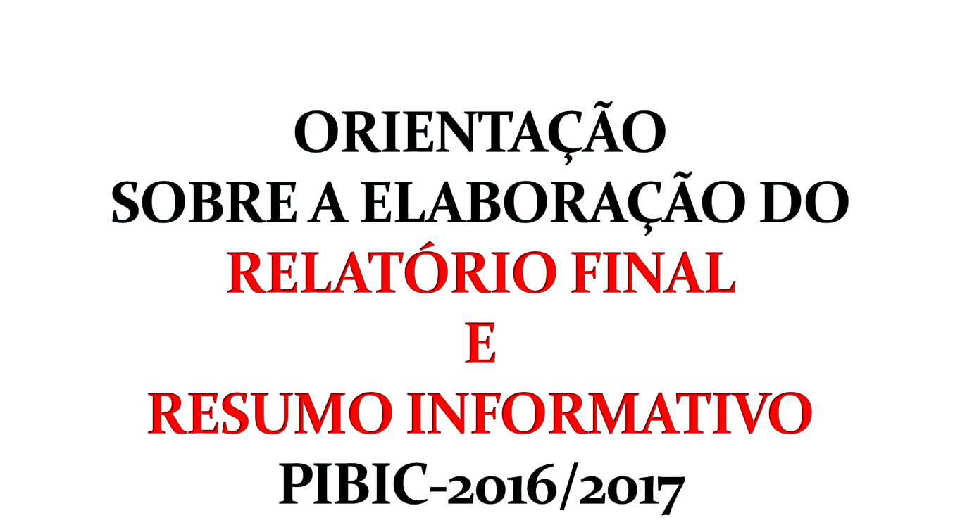
Porto Velho-RO, 20 de março de 2017.

Slide 2

Na UNIR, o PIBIC é coordenado pela Pró-Reitoria de Pós-Graduação e Pesquisa - PROPESQ
Pró-Reitora Interina: Ms. Aline Wrege Vasconcelos
Coordenadoria do PIBIC: Ms. Alex Santana Costa
Esp. Girlane Brito dos Santos
Contatos: pibic@unir.br / (69) 2182-2214 / 2171.

Slide 3

O Comitê Técnico-Científico do PIBIC/UNIR é composto por professores doutores das grandes áreas de Ciências da Vida e Saúde, Ciências Exatas e da Terra, Ciências Humanas e Sociais I e Ciências Humanas e Sociais II, vinculados ao Campi da UNIR.
É de competência deste Comitê avaliar os relatórios e resumos dos orientandos.

Slide 4

A Instituição convida anualmente Pesquisadores com bolsa de Produtividade em Pesquisa do CNPq para comporem o CTC-E.
É de competência deste Comitê avaliar os relatórios, resumos e as apresentações orais dos orientandos durante o Seminário Final.

Slide 5

Deve explicitar, com o maior detalhamento possível, o desenvolvimento da pesquisa, respeitando rigorosamente o que foi estabelecido no Plano de Trabalho inserido no InfoPIBIC;
Deve, obrigatoriamente, apresentar os resultados finais obtidos ao longo da pesquisa;
Qualquer etapa não cumprida deve ser justificada na introdução do relatório final, inclusive as que forem prejudicadas pelo atraso no início do ciclo, provocado pelo CNPq;
Deve estar de acordo com as normas estabelecidas pelo CTC-I, a seguir:

Slide 6
O Relatório Final deve ser elaborado em página tamanho A4, fonte Arial, corpo 12, espaçamento entre linhas 1,5, de acordo com as Normas de padronização Bibliográfica estilo ABNT.
Nome, endereço, telefone, e-mail da instituição de vínculo da bolsa;
Título do Projeto do Grupo de Pesquisa (quando houver);
Título do Projeto de Pesquisa do orientador;
Título do Plano de Trabalho do bolsista/voluntário;
Nome do orientador;
Nome do bolsista/voluntário;
Período de elaboração do relatório (01/11/2016 a 31/07/2017 ou outro, em caso de ingresso do orientando via substituição);
Resumo (em português e inglês, máximo 350 palavras cada resumo);
Introdução (máximo 2 páginas);
Objetivos (geral e específicos, máximo 1 página);
Materiais e métodos (mínimo 1 e máximo 3 páginas);
Resultados e discussão (mínimo 5 e máximo 12 páginas);
Conclusões (máximo 1 página);
Referências (máximo 2 páginas).

Slide 7
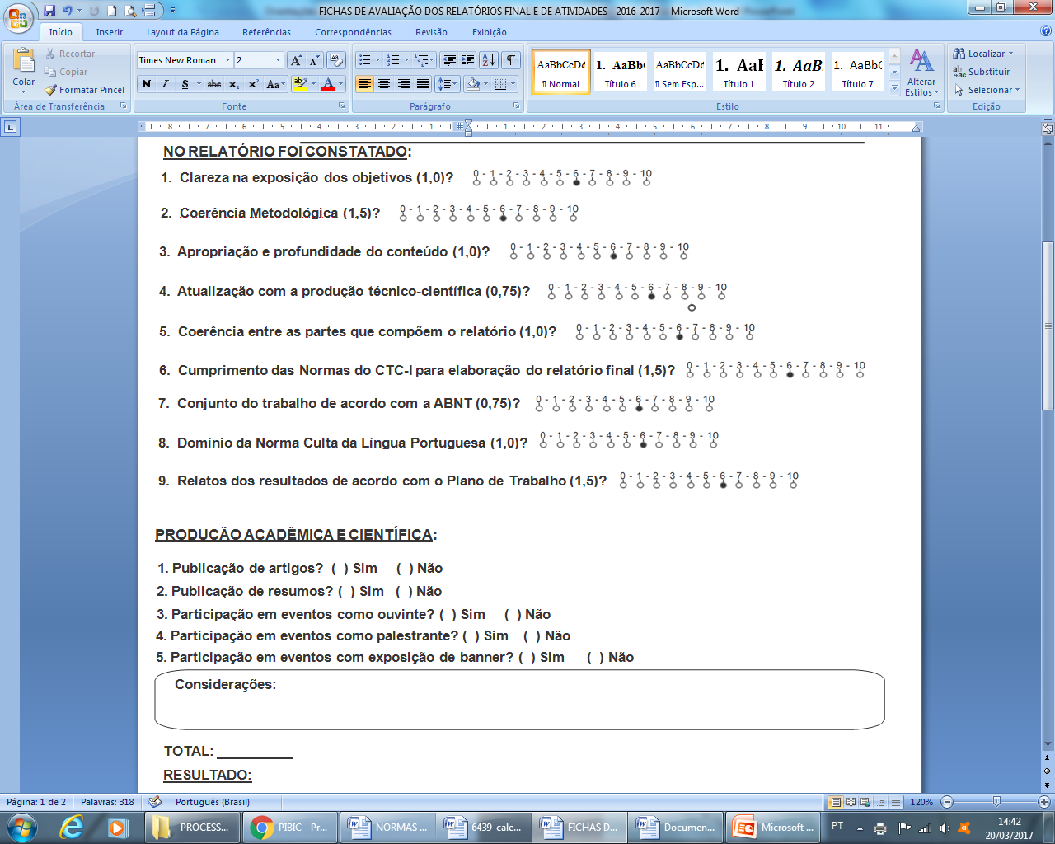
FICHA DE AVALIAÇÃO DO
RELATÓRIO FINAL - 2016/2017

Slide 8
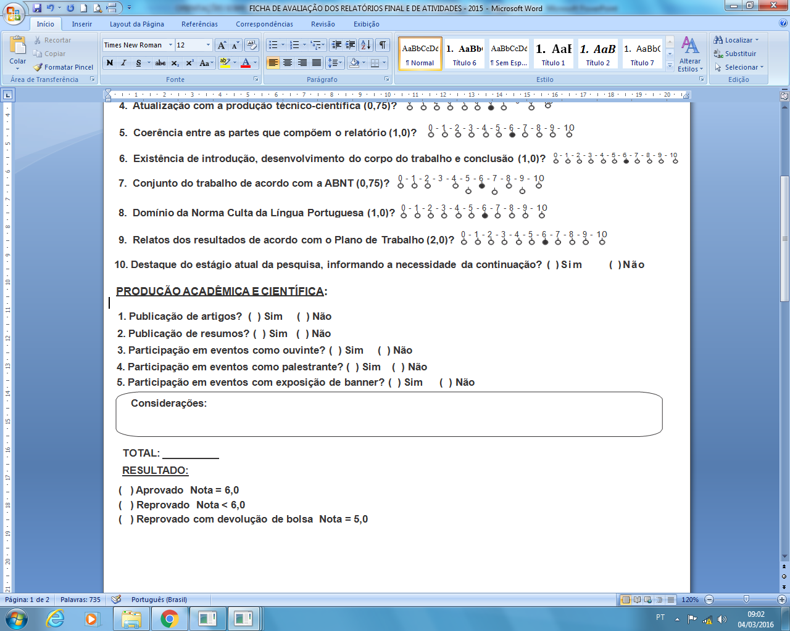
FICHA DE AVALIAÇÃO DO
RELATÓRIO FINAL - 2016/2017

Slide 9

O orientador deverá preencher o resumo informativo de todos os seus orientandos (bolsistas/voluntários) em campo específico no Sistema InfoPIBIC, obedecendo ao limite de 2.500 caracteres (com espaço) por resumo.

Slide 10
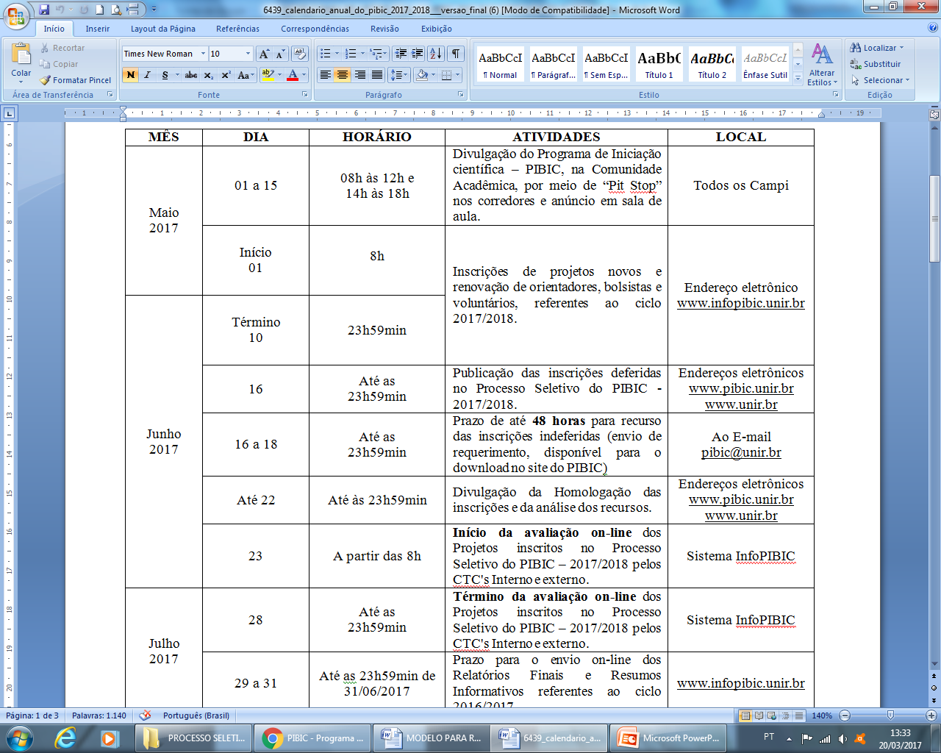
CALENDÁRIO ANUAL DO
PIBIC-2017/2018

Slide 11
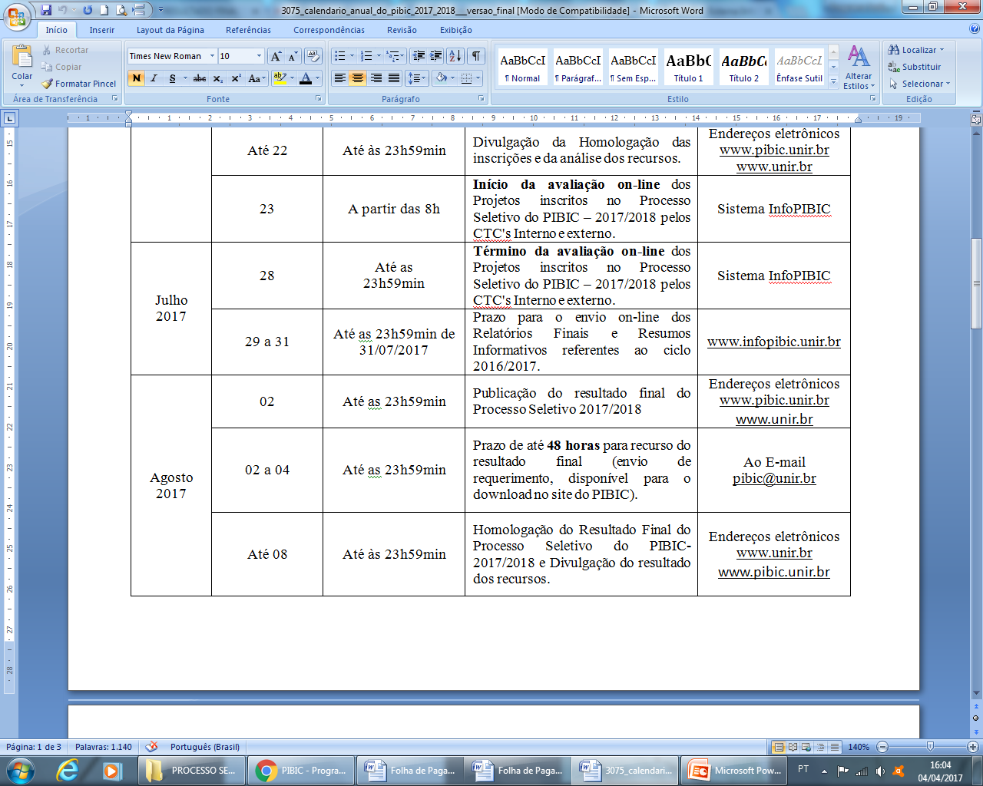
CALENDÁRIO ANUAL DO
PIBIC-2017/2018

Slide 12
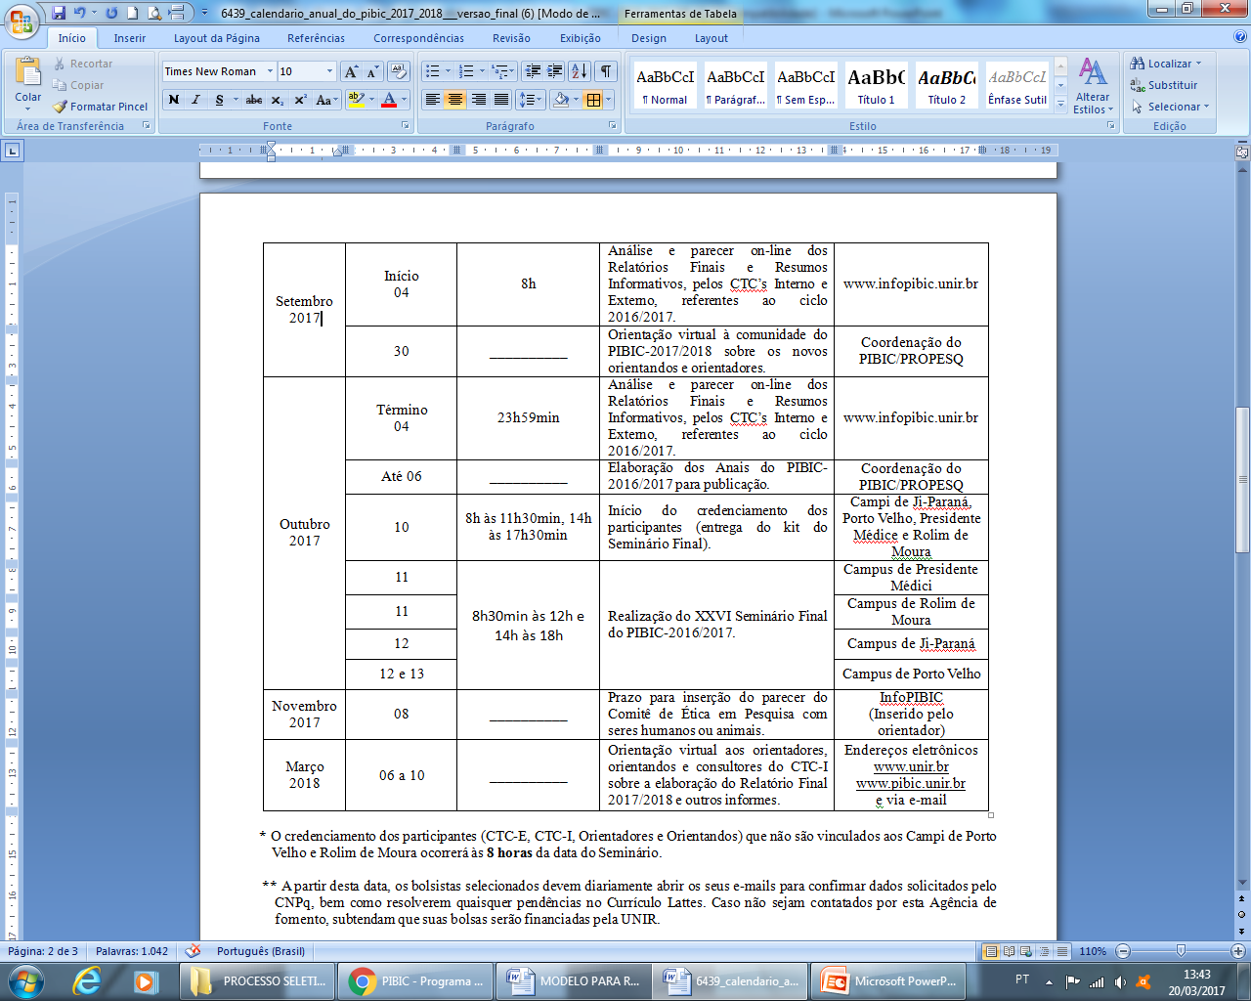
CALENDÁRIO ANUAL DO
PIBIC-2017/2018

Slide 13

Organizado pela PROPESQ/Coordenação do PIBIC;
Acontecerá nos Campi de Ji-Paraná, Porto Velho, Presidente Médici e Rolim de Moura (As despesas com passagens terrestres de Orientadores, Orientandos e Consultores do CTC-I de outros Campi serão financiadas pela UNIR);
A presença é obrigatória, tanto dos bolsistas e voluntários quanto dos orientadores;
A elaboração de slides ou pôster para exposição oral do trabalho concluído é de incumbência dos participantes, que deverão disponibilizá-los no dia de sua apresentação.

Slide 14
Telefones fixos: (69) 2182-2214 / 2182-2171
Celular/Whatsapp: (69) 9 8434-4767
E-mail: pibic@unir.br
Facebook: pibic.unir
Twitter: @pibic_unir

